Slide 1

Maestría en ciencia de datos
INGENIERIA DE DATOS
Jordy Garzón
Monitoreo del logs de red de networking PYTHON+ELK + AIRFLOW.

Slide 2
RESUMEN
Monitoreo de incidentes de red con herramientas como Apache Airflow, ELK (Elasticsearch, Logstash, Kibana),
El proyecto consiste en implementar un sistema que extraiga los logs que describen los eventos de una red de Networking en un entorno Near Real Time. De esa manera procesarlos para generar respectivos reportes sobre las incidencias en la red de backbone.

Slide 3
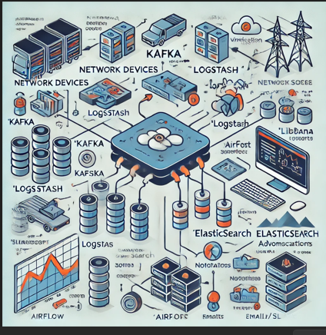






Arquitectura
Tipo BATCH
Base listado de clientes
Envió de correo
Simular Logs de red de networking
Almacenamiento de los reportes
NEAR REAL TIME

Slide 4
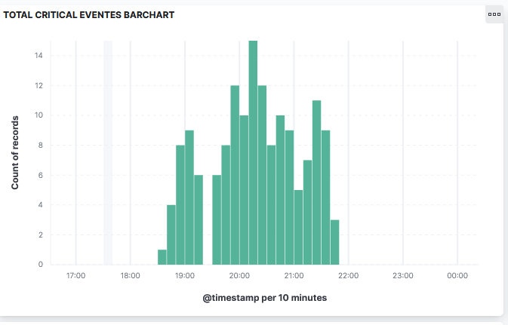
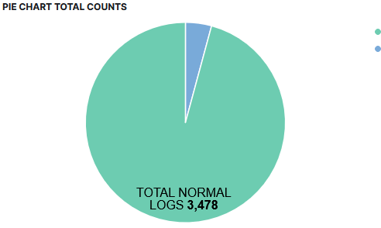
VISUALIZACIONES

Slide 5
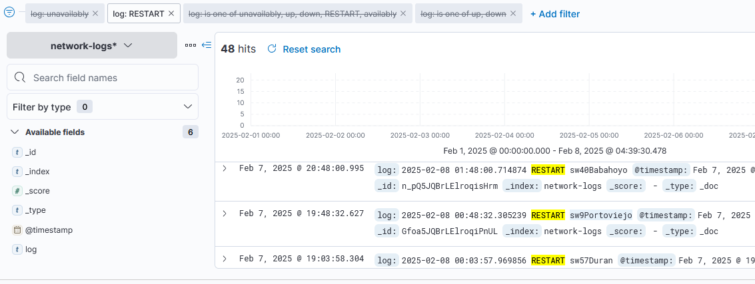
VISUALIZACIONES

Slide 6
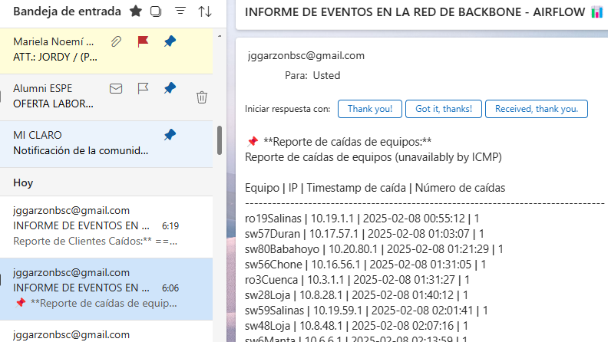
REPORTES

